Slide 1
CASO: LUZ CANALES TRILLO, VICEGOBERNADORA REGIONAL
Acoso político

Slide 2
Acoso político
CONSEJO REGIONAL
GOBERNADOR REGIONAL- ASESORES
PRENSA

Slide 3
FEBRERO
03
El consejero Hernán Herrera solicita a mi despacho el documento de delegación de facultades de representatividad ante autoridades locales por parte del gobernador.
07
Los consejeros Hernán Herrera y Rosario Gamonal ingresaron a mi oficina, increparon a la secretaria y procedieron a registrar cuadernos, fólderes e incluso tomaron fotografías de los documentos. (Se procedió con la constatación policial).
13
Cuatro periodistas ingresaron a empujones a la oficina de vice gobernación increpando al personal. Al salir, dichos comunicadores entrevistaron a los consejeros Rosario Gamonal y Hernán Herrera.
15
27
Se gesta una comisión investigadora por el presunto delito de usurpación de funciones contra mi persona.
Impiden el ingreso del personal del despacho de vice gobernación. En portería señalan que la orden viene del asesor del gobernador. (constatación policial, los días siguientes el personal seguía prohibido de ingresar).

Slide 4
CAMBIO DE DIRECTIVAS
08 de enero de 2016 – Lineamientos para la gestión documentaria en la Sede Central del Gobierno Regional de Ica
Marzo-2023, Se emite la DIRECTIVA REGIONAL N° 003-2023-GORE-ICA-GGR, se le quita a la vicegobernadora el derecho de emitir oficios de circulación externa.

Slide 5
CAMBIO DE DIRECTIVAS
DIRECTIVA REGIONAL N° 001-2016-GORE-ICA/GRAF, NORMAS PARA EL USO CONTROL , CONSERVACIÓN, CUSTODIA, MANTENIMIENTO, REPARACION Y ABASTECIMIENTO DE COMBUSTIBLE DE LOS VEHICULOS DE PROPIEDAD DE LA SEDE CENTRAL DEL GOBIERNO REGIONAL ICA
DIRECTIVA REGIONAL N° 002-2023-GORE-ICA/GRAF, se modifica el numeral 5.4, impidiendo el desenvolvimiento de las funciones de VICEGOBERNACION.

Slide 6
MARZO
06
Se impide el ingreso también a mi persona. Junto a mi asistente quedamos fuera del GORE ICA. La orden venía del asesor de gobernación.
23
Fui notificada para acudir ante la comisión el día 29-03 investigadora. La imputación por el presunto delito no era clara, menos aún se adjuntaron medios probatorios.
28
Solicité por segunda vez la reprogramación pidiendo se me precisé las pruebas ante la acusación por usurpación.
Solicité acciones de investigación previo a mi descargo a fin de conocer el perjuicio generado ante la comisión de un delito
No tuve respuesta, solo la reprogramación para el 05 de abril

Slide 7
ABRIL
Suspensión
Sanción máxima 120 días
Se publicó resolución antes de la sesión
Comisión
En la investigación no se encontró causal.
Usurpación
No se escuchó al usurpado
No se detalló la función usurpada
No se mostraron medios probatorios
No se respeto el debido proceso, derecho a la defensa, y a la prueba.
Suspensión ilegal, injusta y arbitraria.
No esta en la LOGR
No se me notificó el informe final.
05 de abril

Slide 8
LEY ORGANICA DE GOBIERNOS REGIONALES
FUNCIONES INHERENTES
Art. 23° “Cumple funciones de coordinación (…)”
Art. 31° Suspensión del cargo:
Incapacidad física o mental temporal, acreditada por el organismo competente y declarada por el Consejo Regional.
Mandato firme de detención derivado de un proceso penal.
Sentencia judicial condenatoria emitida en segunda instancia por delito doloso con pena privativa de la libertad.
CAUSALES DE SUSPENSIÓN
MANUAL DE ORGANIZACIÓN Y FUNCIONES
Coordinar y participar en la formulación de políticas y estrategias de los planes, programas y proyectos, con énfasis en la evaluación de resultados

Slide 9
ABRIL
12
Pasados 04 días hábiles solicité se notifique el ACTA DE ACUERDO DE CONSEJO
14
Se remite un documento reiterando el pedido del acta de acuerdo de consejo regional en amparo a la Ley N° 27806
17
No se me había notificado el acta, no me encontraba suspendida
Solicité la presencia de un efectivo policial para realizar una constatación.
Se me impide el ingreso al GORE ICA.
Llegada la media noche se emite un comunicado de la oficina de imagen del GORE

Slide 10
21
Sesión extraordinaria, tema: “Reconsideración de acuerdo adoptado en sesión extraordinaria del 05 de abril de 2023”
24
Se notifica el ACUERDO DE CONSEJO REGONAL N° 019-2023-GORE-ICA
Se conforma una nueva comisión investigadora
27
Se solicita la copia certificada del acta de sesión de consejo del día 05 de abril
Solicito se deje sin efecto el ACUERDO DE CONSEJO REGONAL N° 019-2023-GORE-ICA

Slide 11
MAYO
08
Reitero el pedido de la copia certificada del Acta de sesión de consejo de fecha 05 de abril de 2023
11
Me cita la nueva comisión investigadora
Manifiesta en documento a la comisión que no se me notificó de acuerdo al procedimiento administrativo con los actuados realizados.

Slide 12
Acoso político
VIDEO DEL ACOSO, HOSTIGAMIENTO Y SEGUIMIENTO DE ALGUNOS PERIODISTAS. EXISTEN AUDIOS Y VIDEOS DONDE CONFIRMAN QUE SE LES PAGA PARA ATACAR Y DESPRESTIGIARME POR ÓRDENES DEL MISMO GOBIERNO REGIONAL.

Slide 13
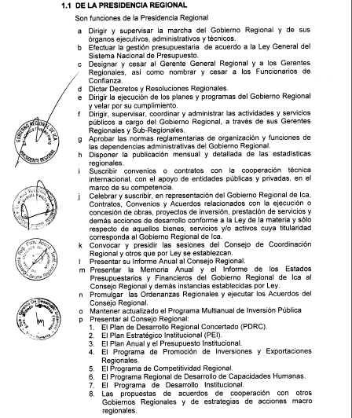
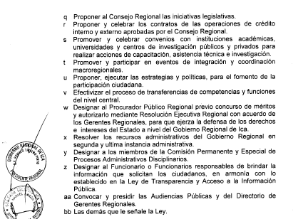
FUNCIONES DE LA GOBERNACION (MOF)

Slide 14
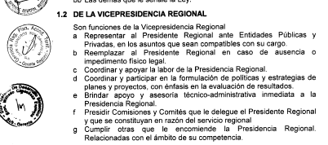
FUNCIONES DE LA VICEGOBERNACION (MOF)

Slide 15
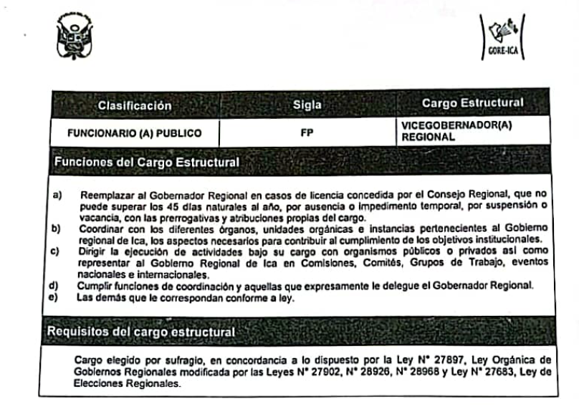
FUNCIONES DE LA VICEGOBERNADORA

